Slide 1
Help-Sessions
Umsetzungsbegleitung für Entwickler/-innen

Slide 2
Agenda
Organisatorisches
MIOs in der ePA
[MIO-Name]
Q&A-Runde

Slide 3
Ablauf der Veranstaltungsreihe

Slide 4
Terminplanung
21. Mai 14:00-16:00 Uhr: Kinderuntersuchungsheft
27. Mai 12:30-14:30 Uhr: Mutterpass
3. Juni 12:30-14:30 Uhr: Impfpass
10. Juni 12:30-14:30 Uhr: Zahnärztliches Bonusheft

Slide 5
Allgemeine Informationen

Slide 6
Allgemeine Informationen
Ablauf:
Einführung zum Thema „MIOs in der ePA“
Vorstellung des MIOs
Q&A-Runde
Ziel der Veranstaltung:
Umsetzungsunterstützung
Veranstaltungen sind gezielt an Entwickler/-innen gerichtet
Fragen werden für FAQ-Seiten protokolliert

Slide 7
Umsetzungsunterstützung online

Slide 8
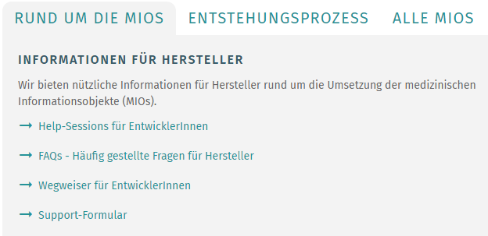
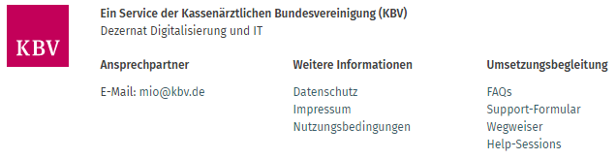
Support-Formular

Slide 9
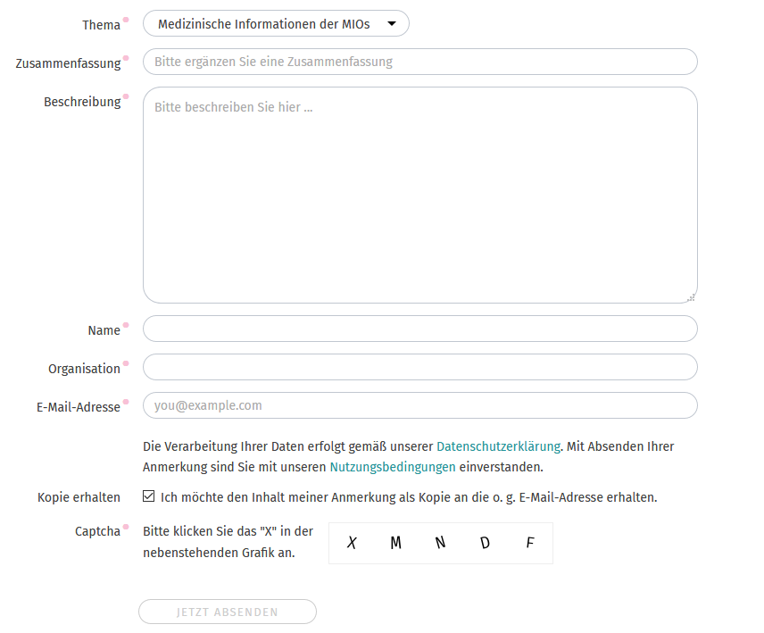
Support-Formular

Slide 10
FAQ

Slide 11
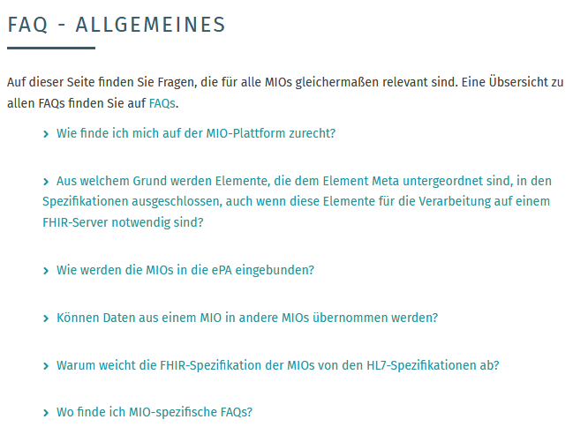
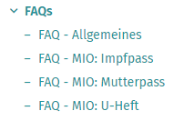
FAQs

Slide 12
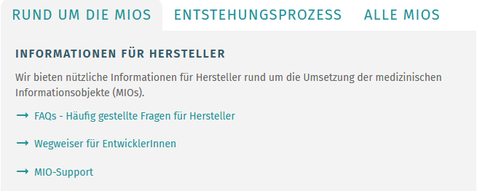

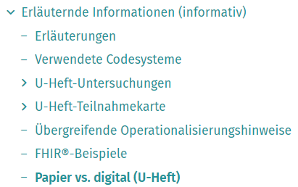
Zusätzliche Informationen

Slide 13
Das MIO „[MIO-Name]!“

Slide 14
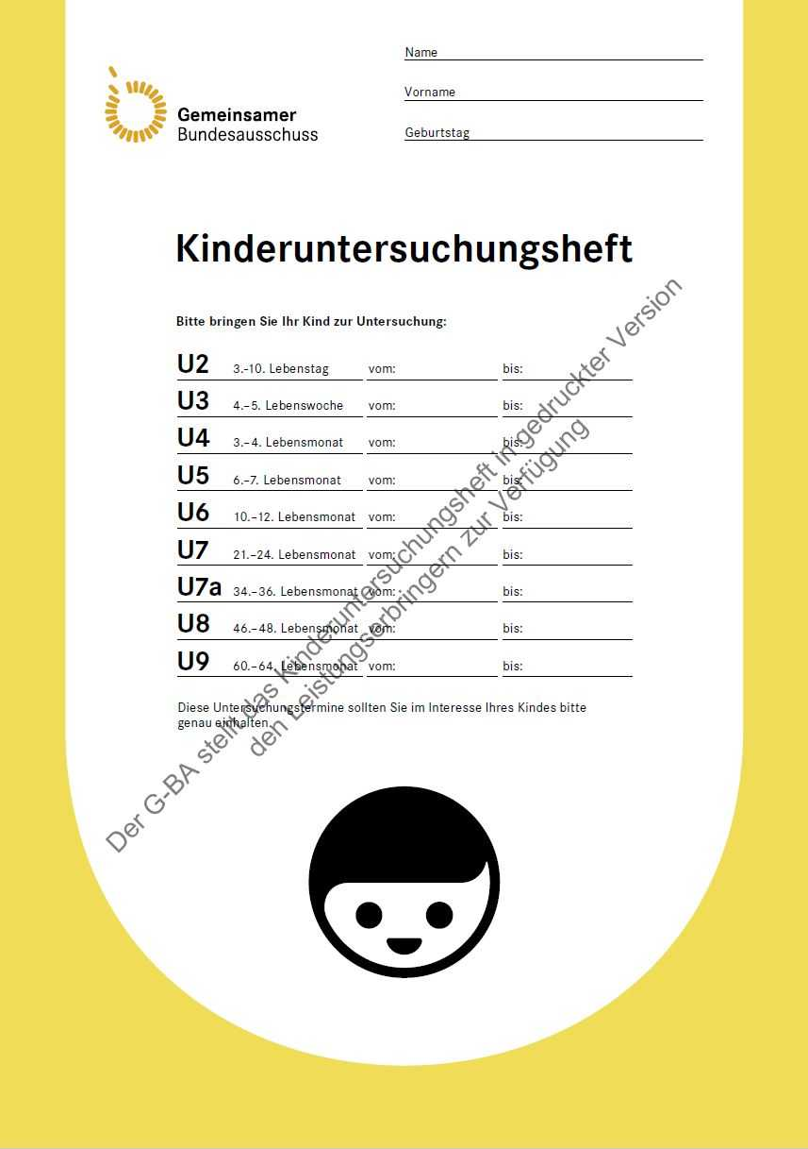
Das MIO „Kinderuntersuchungsheft“
Richtlinie des Gemeinsamen Bundesausschusses
Dokumentation der Geburt und speziellen Neugeborenen-Screenings bis zu Untersuchungen im Alter von etwa fünf Jahren
Seit 1971 in Papierform und jetzt auch digital
Ziel der Digitalisierung: semantische und syntaktische Interoperabilität durch eine inhalt- und strukturerhaltene elektronische Version des analogen Dokuments

Slide 15

Das MIO „Mutterpass“
Richtlinie des Gemeinsamen Bundesausschusses
Dokumentation der Ergebnisse der Vorsorgeuntersuchungen während der Schwangerschaft und nach der Entbindung
Seit 1961 in Papierform und jetzt auch digital
Ziel der Digitalisierung: semantische und syntaktische Interoperabilität durch eine inhalt- und strukturerhaltene elektronische Version des analogen Dokuments

Slide 16

Das MIO „Impfpass“
Rechtlich festgehalten in § 22 Infektionsschutzgesetz und von der WHO standardisiert
Dokumentation der durchgeführten Impfungen
Bisher Papierform und jetzt auch digital
Ziel der Digitalisierung: semantische und syntaktische Interoperabilität durch eine inhalt- und strukturerhaltene elektronische Version des analogen Dokuments

Slide 17
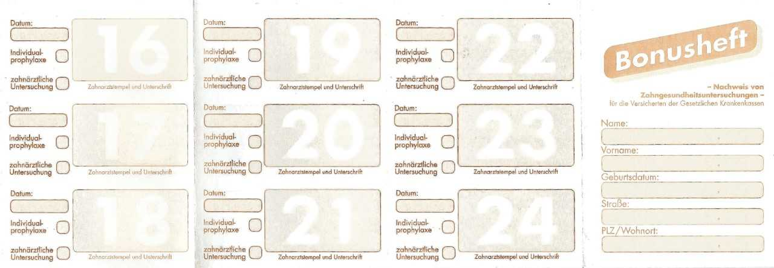
Das MIO „Zahnärztliches Bonusheft“
Eingeführt durch das „Gesundheitsreform-Gesetz“ und den Bundesmantelvertrag
Dokumentation der Durchführung von zahnärztlichen Vorsorgeuntersuchungen
Seit 1989 in Papierform und jetzt auch digital
Ziel der Digitalisierung: semantische und syntaktische Interoperabilität durch eine inhalt- und strukturerhaltene elektronische Version des analogen Dokuments

Slide 18
Agenda
Organisatorisches
MIOs in der ePA
[MIO-Name]
Q&A-Runde

Slide 19
Agenda
Organisatorisches
MIOs in der ePA
[MIO-Name]
Q&A-Runde

Slide 20
Aufbau des MIOs

Slide 21
Besonderheiten des MIOs

Slide 22
Einbindung in die ePA

Slide 23
Operationalisierungshinweise

Slide 24
Agenda
Organisatorisches
MIOs in der ePA
[MIO-Name]
Q&A-Runde

